Slide 1

Кредитная история России
НБКИ для арбитражных управляющих
Москва, 10 ноября 2015 год

Slide 2

Взаимодействие арбитражных управляющих и НБКИ
кредитная история - информация, состав которой определен настоящим Федеральным законом и которая характеризует исполнение заемщиком принятых на себя обязательств по договорам займа (кредита) и хранится в бюро кредитных историй
3.9. … источник формирования кредитной истории - финансовый управляющий обязан представлять информацию, определенную подпунктом "г" пункта 1 части 3 статьи 4 настоящего ФЗ, в бюро кредитных историй, в которых сформирована кредитная история указанного субъекта кредитной истории …
(часть 3.9 введена 154-ФЗ от 29.06.2015)
в) информация о вступившем в силу решении суда о признании физического лица недееспособным или ограниченно дееспособным (п. "в" введен 189-ФЗ от 28.06.2014)
г) сведения о процедурах, применяемых в деле о несостоятельности (банкротстве) физического лица … (п. "г" введен 154-ФЗ от 29.06.2015)
В закрытой части кредитной истории содержатся сведения в отношении источника формирования кредитной истории - финансового управляющего:
а) фамилия, имя, отчество; б) наименование и адрес СРО, членом которой он является; в) дата запроса или направления сведений; г) дата начала и дата окончания полномочий.
218-ФЗ
«О кредитных историях»
Статья 3. п.4
источник формирования кредитной истории - … арбитражный управляющий, назначенный для проведения процедуры, применяемой в деле о несостоятельности (банкротстве) физического лица, в том числе индивидуального предпринимателя (далее - финансовый управляющий), представляющий в соответствии с настоящим Федеральным законом информацию в бюро кредитных историй.

Slide 3















Акционеры
Акционерное общество «Национальное бюро кредитных историй» (НБКИ) – крупнейшее на рынке кредитных истории в Российской Федерации, создано в апреле 2005 года.
Среди акционеров НБКИ:
Основное направление деятельности Национального бюро кредитных историй (НБКИ) - создание единого центра хранения и обработки всей информации, необходимой для принятия кредитных решений.
Бюро предоставляет десятки современных высокотехнологичных решений в области контроля и оценки рисков, предотвращения мошенничества, прогнозной аналитики.
Индустриальные решения НБКИ становятся стандартом на кредитном и страховом рынке, обеспечивая цивилизованное им транспарентное развитие отраслей в интересах профессиональных участников и их клиентов.

Slide 4

НБКИ сегодня
180 млн.
Записей кредитных историй (кредитов)
74 млн.
Уникальных заемщиков – физических лиц. 80% экономически активного населения страны
3350
Кредиторов-партнеров. Источников и пользователей информации
1,7
млн.
Уникальных корпоративных заемщиков – юридических лиц (ЮЛ) и индивидуальных предпринимателей (ИП)

Slide 5
Хранение и передача кредитных историй заемщиков
Источники формирования и пользователи кредитных историй

Slide 6
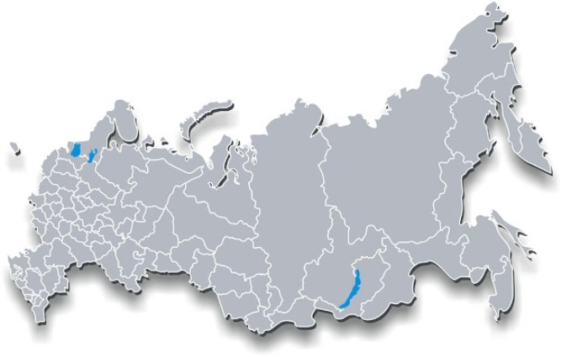
География данных НБКИ
НБКИ обеспечивает высокий уровень качества данных в любом регионе России.
Округ | Индекс кредитного здоровья россиян
Северо-западный | 96
Сибирский | 88
Уральский | 91
Южный | 89
Округ | Индекс кредитного здоровья россиян
Центральный | 96
Дальневосточный | 92
Приволжский | 94
Северокавказский | 86

Slide 7

Спасибо за внимание
Владимир Шикин
Заместитель директора по маркетингу
Национального бюро кредитных историй (НБКИ)
тел. +7 (495) 221 78 37
e-mail: VShikin@nbki.ru

